Slide 2
Classroom Management: Das Publikum im virtuellen Klassenzimmer einbeziehen - Digitale Mindmaps für die professionelle Zusammenarbeit
ref. DigCompEdu Bereich 1: Berufliches Engagement
Partner: IAL FVG

Slide 3
Ziele
Am Ende dieses Moduls werden Sie in der Lage sein:
Lernergebnis 1
Identifizieren Sie das digitale Mind-Mapping-Tool, das am besten zu Ihren Bedürfnissen passt, und verwenden Sie es, um einfache Karten zu erstellen.
Lernergebnis 2
Erkennen Sie Aspekte und Verwendungen digitaler Mindmaps, die die Zusammenarbeit bei ausgewählten beruflichen Themen erleichtern können.
Lernergebnis 3
Erkennen Sie Aspekte und Möglichkeiten der Verwendung digitaler Mindmaps, die die Zusammenarbeit bei einigen Problemen im beruflichen Bereich erleichtern.

Slide 4
Inhaltsverzeichnis
Einheit 1. Digitale Mindmaps
Einheit 2. Zusammenarbeit mit digitalen Mindmaps
1.1. Und wenn Sie Ihre Meinung ändern möchten? 1.2. Was würden Sie tun? 1.3. Die Ihnen zur Verfügung stehenden Tools 1.4. Probieren Sie es aus 1.5. Aspekte, die bei der Auswahl des Werkzeugs zu berücksichtigen sind 1.6. Stärken und Schwächen
2.1. Einleitung 2.2. FALL 1 - Organisation der Inhalte 2.3. FALL 1 - Eine Lösung mit digitalen Mindmaps

Slide 5
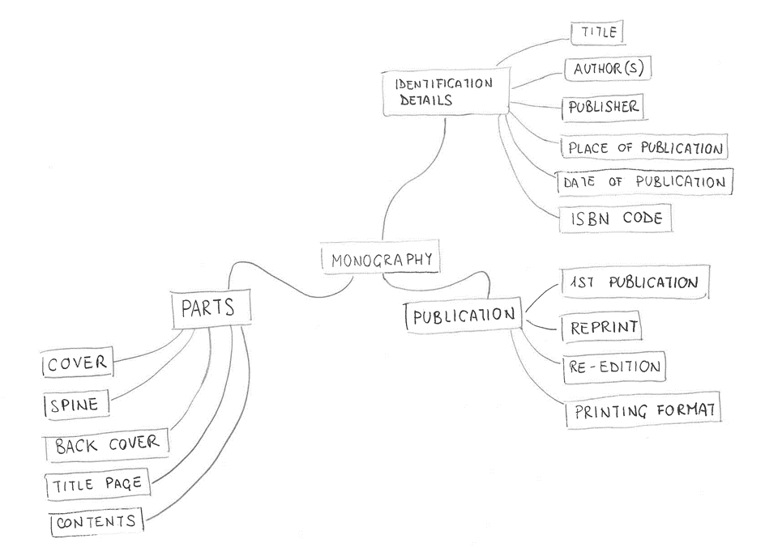
1. Digitale Mindmaps
1.1 Und wenn Sie Ihre Meinung ändern möchten?
Gestern hatten Sie mit Bleistift und Papier diese Mindmap zur Monografie gezeichnet.
Heute ist Ihnen jedoch aufgefallen, dass Sie digitale Veröffentlichungen oder Versionen nicht berücksichtigt haben: Erstveröffentlichung, Nachdruck, Neuauflage und Druckformat sind Elemente, die sich auf die Druckversion beziehen...
... Aber für die digitale Veröffentlichung möchten Sie explizit die verfügbaren digitalen Formate, Programme und Geräte zum Anzeigen und die Tatsache angeben, dass es Systeme zum Schutz vor unbefugter Verbreitung gibt.
Es ist notwendig, die Karte zu überdenken!

Slide 6
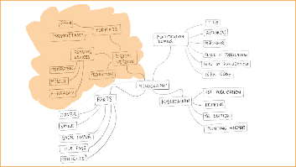
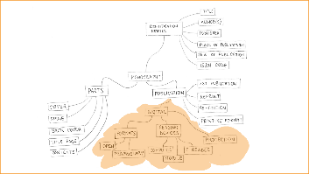
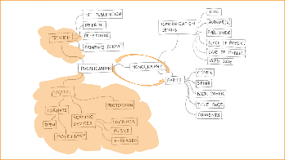
1. Digitale Mindmaps
1.2 Was würden Sie tun?
1. Erstellen Sie einen Knoten, der mit der Monografie verknüpft ist?
Es ist die grafisch einfachste Lösung: Es müssen nur Informationen hinzugefügt werden und es ist genügend Platz vorhanden. Es wird jedoch nicht hervorgehoben, dass es sich immer um Aspekte der Veröffentlichung handelt.
2. Erstellen Sie einen Knoten, der mit der Publikation verknüpft ist?
Es handelt sich um eine recht einfache Grafiklösung: Es müssen nur Informationen hinzugefügt werden, aber der Platz sollte ausreichend sein. Die Aspekte der digitalen und gedruckten Veröffentlichungen könnten besser gruppiert werden.
3. Fügen Sie unter Veröffentlichung einen Layer hinzu?
Es ist die genaueste Lösung, was die Themenbeschreibung betrifft, aber es ist mühsam in Bezug auf die Grafik: Sie müssen eine Ebene hinzufügen, die Knoten neu organisieren und integrieren und auch Platz im Blatt finden. Möglicherweise müssen Sie alles noch einmal neu zeichnen.

Slide 7
1. Digitale Mindmaps
1.3 Die Werkzeuge, die Ihnen zur Verfügung stehen
Wenn Sie eine Mindmap auf Papier zeichnen möchten, ist es nicht einfach, den Raum zu organisieren, und Sie müssen oft löschen und wiederholen.
Dann, wie Sie gesehen haben, wenn Sie eine einfache Integration oder Modifikation benötigen, sind Papier und Bleistift (und noch mehr Buntstifte, Marker, Fotos und Klebstoff) viel zu starre Werkzeuge. Sie erfordern von Anfang an ziemlich klare Vorstellungen und machen es schwierig, Ihre Meinung zu ändern: Was Mindmaps nicht tun sollten!
Die Lösung besteht darin, digitale Werkzeuge zum Zeichnen von Mindmaps zu verwenden: Ihre Maps verlieren etwas von ihrer persönlichen Prägung, aber sie geben dem Fluss Ihrer Argumentation freien Raum.
Laden Sie das Tool herunter, das mit der Schulung verknüpft ist. Dort finden Sie Blätter mit den Hauptfunktionen von 5 der vielen Mindmap-Zeichensoftware.

Slide 8
1. Digitale Mindmaps
1.4 Probieren Sie es aus
Wählen Sie nun ein digitales Tool zum Zeichnen von Mindmaps: Sie können das gerade heruntergeladene Dokument nutzen, um Tutorials zu finden und zu entscheiden.
Erstellen Sie bei Bedarf ein Konto und erstellen Sie dann die Mindmap vom Anfang der Lektion an.
Bearbeiten / ergänzen Sie es dann mit zusätzlichen Informationen über die digitalen Versionen der Bücher und alle anderen Aspekte, die Sie für angemessen halten.

Slide 9
1. Digitale Mindmaps
1.5 Aspekte, die bei der Auswahl des Tools zu berücksichtigen sind
Wie Sie gesehen haben, sind die Tools nicht alle gleich, so dass Sie sie nach Ihren Bedürfnissen bewerten müssen. Hier sind einige Tipps.
Bedarf | Werkzeug-Funktion
Nicht zu viel ausgeben. | Verfügbarkeit von kostenlosen Versionen und deren Einschränkungen.
In der Lage zu sein, seine Meinung jederzeit zu ändern. | Einfaches Verschieben/Reorganisieren von Knoten.
Verwendung von Mindmaps, die mit einer anderen Software erstellt wurden. | Unterstützte Formate für den Import.
Organisieren von Inhalten. | Einfache Verwaltung von Texten, die mit Knoten verknüpft werden können.
Arbeiten mit mehreren Geräten. | Plattformen mit einer Softwareversion.
Zusammenarbeit. | Einfache Freigabe der Mindmaps in Bezug auf das Anzeigen/Bearbeiten. Exportformate.

Slide 10
1. Digitale Mindmaps
1.6 Stärken und Schwächen
Digitale Tools zum Zeichnen von Mindmaps, wie Sie sie erlebt haben, erleichtern die Arbeit erheblich, weil sie Änderungen berücksichtigen und das Raummanagement vereinfachen. Im Gegenzug müssen Sie sich an die verfügbaren Grafiken und das Layout anpassen und so etwas Kreativität opfern. Digitale Mindmaps führen auch dazu, dass man den persönlichen Abdruck verliert im Vergleich zu denen, die in der eigenen Handschrift erstellt und vielleicht mit Freihandzeichnungen angereichert wurden, alles Elemente, denen Buzan selbst große Bedeutung beimaß.
Oft ermöglichen digitale Tools jedoch die Integration von Bildern, die unabhängig vom Tool selbst beschafft oder zur Verfügung gestellt werden: Auf diese Weise ist es möglich, Karten auch ohne erfahrener Illustrator anzureichern.
Wichtig für die Arbeit in Gruppen ist auch die Leichtigkeit des Teilens, die einige Tools auch synchron, also in Echtzeit, bieten. Natürlich kann das Tool Kosten verursachen.

Slide 11
1. Digitale Mindmaps
Zusammenfassung:
Digitale Mindmaps…
unterstützen das Brainstorming durch Vereinfachung von Änderungen und Flächenmanagement.
Opfern…
Kreativität und persönliche Prägung, und sind manchmal mit Kosten verbunden.
Haben mehrere Funktionen…
sowohl für das grundlegende Design von Mindmaps, als auch für zusätzliche, die ihre Verwendung erweitern.
Sie sollten ausgewählt werden…
je nach Bewertung der verschiedenen verfügbaren Funktionen nach den eigenen Bedürfnissen.

Slide 12
1. Digitale Mindmaps
Bitte beantworten Sie folgende Fragen:
1. Welche der folgenden Anforderungen macht es bequemer, eine digitale Mindmap zu verwenden, als sie manuell zu erstellen? (2 richtige Antworten)
Eine starke persönliche Note setzen. Zeichnerischen Fähigkeiten zeigen. In der Lage zu sein, seine Meinung jederzeit zu ändern. Sicher sein, dass Sie nicht zu viel ausgeben müssen. Es gibt keine vordefinierte Grenze für die Anzahl der darzustellenden Konzepte.

Slide 13
1. Digitale Mindmaps
Bitte beantworten Sie folgende Fragen:
2. Sie müssen eine Mindmapping-Software auswählen, die Sie nutzen möchten, um Inhalte zu organisieren. Welchen Aspekt der verfügbaren Tools müssen Sie besonders beachten? (1 richtige Antwort)
Einfache Verwaltung von Text, der mit Knoten verknüpft werden kann. Verfügbarkeit einer kostenlosen Version und ihre Einschränkungen. Formate, die für den Import akzeptiert werden.

Slide 14
1. Digitale Mindmaps
Bitte beantworten Sie folgende Fragen:
3. Sie müssen eine Software zum Erstellen von Mindmaps auswählen, die Sie mit mehreren Geräten verwenden möchten. Welche Funktionen der verfügbaren Tools müssen Sie sorgfältig evaluieren? (1 richtige Antwort)
Einfache Freigabe der Karte in Bezug auf das Anzeigen/Bearbeiten. Verfügbarkeit einer kostenlosen Version und ihre Einschränkungen. Plattformen, für die eine Version der Software geplant ist.

Slide 15
1. Digitale Mindmaps
Bitte beantworten Sie folgende Fragen:
4. Sie möchten eine Mindmap erstellen und gemeinsam mit einigen Kollegen daran arbeiten. Welche digitale Lösung ist am sinnvollsten? (1 richtige Antwort)
Jedes digitale Tool zum Zeichnen von Mindmaps. Ein Werkzeug, das die gemeinsame Nutzung von Karten ermöglicht, vorzugsweise synchron. Ein Werkzeug, das die Freigabe von Karten ermöglicht, vorzugsweise asynchron.

Slide 16
Abschnittstest - Lösungen
Hier sind die Antworten:
1. Welche der folgenden Anforderungen macht es bequemer, eine digitale Mindmap zu verwenden, als sie manuell zu erstellen? (2 richtige Antworten)
Eine starke persönliche Note setzen. Zeichnerischen Fähigkeiten zeigen. In der Lage zu sein, seine Meinung jederzeit zu ändern. Sicher sein, dass Sie nicht zu viel ausgeben müssen. Es gibt keine vordefinierte Grenze für die Anzahl der darzustellenden Konzepte.

Slide 17
Abschnittstest - Lösungen
Hier sind die Antworten:
2. Sie müssen eine Mindmapping-Software auswählen, die Sie nutzen möchten, um Inhalte zu organisieren. Welchen Aspekt der verfügbaren Tools müssen Sie besonders beachten? (1 richtige Antwort)
Einfache Verwaltung von Text, der mit Knoten verknüpft werden kann. Verfügbarkeit einer kostenlosen Version und ihre Einschränkungen. Formate, die für den Import akzeptiert werden.

Slide 18
Abschnittstest - Lösungen
Hier sind die Antworten:
3. Sie müssen eine Software zum Erstellen von Mindmaps auswählen, die Sie mit mehreren Geräten verwenden möchten. Welche Funktionen der verfügbaren Tools müssen Sie sorgfältig evaluieren? (1 richtige Antwort)
Einfache Freigabe der Karte in Bezug auf das Anzeigen/Bearbeiten. Verfügbarkeit einer kostenlosen Version und ihre Einschränkungen. Plattformen, für die eine Version der Software geplant ist.

Slide 19
Abschnittstest - Lösungen
Hier sind die Antworten:
4. Sie möchten eine Mindmap erstellen und gemeinsam mit einigen Kollegen daran arbeiten. Welche digitale Lösung ist am sinnvollsten? (1 richtige Antwort)
Jedes digitale Tool zum Zeichnen von Mindmaps. Ein Werkzeug, das die gemeinsame Nutzung von Karten ermöglicht, vorzugsweise synchron. Ein Werkzeug, das die Freigabe von Karten ermöglicht, vorzugsweise asynchron.

Slide 20
2. Zusammenarbeit mit digitalen Mindmaps
2.1 Einleitung
Bisher haben Sie gesehen, wie Mindmaps bei verschiedenen Aktivitäten einer einzelnen Person nützlich sein können.
Das Potenzial digitaler Mindmaps wird jedoch maximiert, wenn sie Aktivitäten unterstützen, die eine Zusammenarbeit erfordern.
Sie können sich wahrscheinlich vorstellen, wie nützlich sie beim Brainstorming in der Gruppe sein können: Das ist ihre typische und unmittelbarste Verwendung.
Wussten Sie auch, dass Sie durch die Nutzung der zusätzlichen Möglichkeiten digitaler Tools diese auch in anderen Phasen der Problemlösung oder Projektentwicklung nutzen können?

Slide 21
2. Zusammenarbeit mit digitalen Mindmaps
2.2 FALL 1 - Organisation von Inhalten
Das Problem
Antonio, Beatrice, Carlo und Daniela waren beauftragt worden, einen digitalen "Hands-on"-Fahrkurs umzusetzen. Sie hatten eine Bedarfsanalyse mit einer Beschreibung des Kontextes, der Ziele und der Zielgruppe erhalten. Und auch verschiedene Handbücher, auf die man sich beziehen kann, um sie zu analysieren, um die zu behandelnden Themen auszuwählen und die Details des Inhalts zu definieren.
Sie konnten auch auf die Hilfe eines Experten zählen, aber für kurze Zeit und zu Zeiten, die nicht im Voraus geplant werden konnten. Angesichts der vollen Terminkalender konnten sich alle auch nur gelegentlich treffen, und die Zeit war knapp: Sie mussten ein Team und auch ein System aufbauen, um effizient zu arbeiten.

Slide 22
2. Zusammenarbeit mit digitalen Mindmaps
2.3 CASE 1 - Eine Lösung mit digitalen Mindmaps
Wenn Sie schon einmal in einer ähnlichen Situation waren, welche Lösung haben Sie gewählt? Wenn nicht, können Sie sich eine vorstellen?
Antonio, Beatrice, Carlo und Daniela teilten die Nachschlagewerke so auf, dass jeder, wenn er Zeit hatte, sie unabhängig voneinander studieren konnte. Dann trafen sie sich und beschlossen, sich mit einer digitalen Mindmap zu bedienen, um den Überblick über ihre Arbeit zu behalten.
BEACHTEN SIE, DASS... es war nicht unbedingt notwendig, dass sie sich persönlich trafen, denn wie Sie gesehen haben, gibt es digitale Mindmap-Zeichenwerkzeuge, die es ermöglichen, sie mit mehreren Benutzern zu teilen und die von jedem einzelnen vorgenommenen Änderungen in Echtzeit zu sehen.

Slide 23
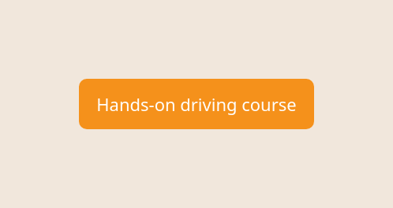
2. Zusammenarbeit mit digitalen Mindmaps
2.3 CASE 1 - Eine Lösung mit digitalen Mindmaps
Gemeinsam wählten sie das zu verwendende digitale Tool aus und "wählten" Antonio dann zum "Sekretär" des Treffens: Er war derjenige, der die Karte erstellt und während der Diskussion bearbeitet hat.
BEACHTEN SIE, DASS... Sie hätten sich alle um die Bearbeitung der Karte kümmern können, weil es technisch machbar ist. In der Regel sind die Änderungen während des ersten Treffens jedoch zahlreich und strukturell: Deshalb ist es besser, eine Person zu haben, die für die Aktualisierung in der ersten Phase verantwortlich ist.

Slide 24
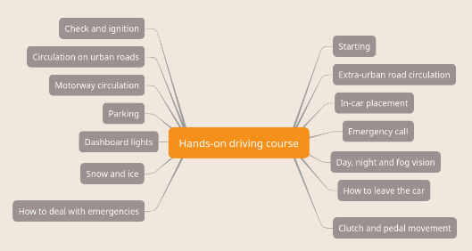
2. Zusammenarbeit mit digitalen Mindmaps
2.3 CASE 1 - Eine Lösung mit digitalen Mindmaps
Basierend auf dem, was sie studiert hatten, schrieben Antonio, Beatrice, Carlo und Daniela in keiner bestimmten Reihenfolge die Themen auf, die behandelt wurden und die für die Ziele und die Zielgruppe des Kurses relevant schienen. Ein echtes Brainstorming!
BEACHTEN SIE, DASS... sie auch anders hätten arbeiten können, indem sie zuerst an die Makrothemen gedacht hätten, um erst im Nachhinein die Details von jedem einzelnen hinzuzufügen: Dies ist der fast erzwungene Modus bei der Verwendung einer manuellen Mindmap, die nicht die gleiche Freiheit der Reorganisation hat wie digitale. Es erfordert jedoch die Fähigkeit, von Anfang an die Kategorien unter den zu behandelnden Themen zu identifizieren: Dies ist einfacher für Themen, die uns bereits teilweise bekannt sind, weniger für diejenigen, über die wir wenig wissen.

Slide 25
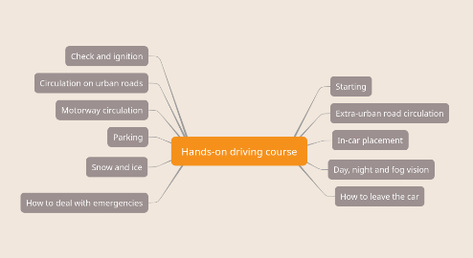
2. Zusammenarbeit mit digitalen Mindmaps
2.3 CASE 1 - Eine Lösung mit digitalen Mindmaps
Als sie mit dem Kommentieren der Themen fertig waren, bewerteten Antonio, Beatrice, Carlo und Daniela sie neu, um das zu eliminieren, was nicht interessant oder zu detailliert erschien.
BEACHTEN SIE DASS... es an dieser Stelle sinnvoll ist, die digitale Karte mit dem Experten zu teilen und die Besprechung zu aktualisieren, wenn er sich vergewissert hat, dass es unter den untersuchten Themen nur diejenigen gibt, die er für angemessen hält.
Wenn das Tool es zulässt, kann der Experte auch Kommentare direkt in die Karte einfügen, um die Gründe für seine Auswahl zu kommunizieren.

Slide 26
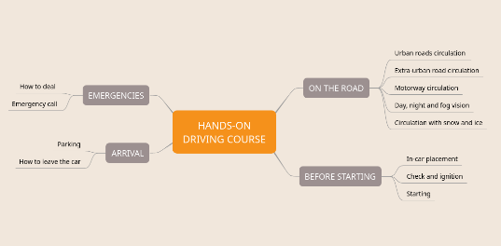
2. Zusammenarbeit mit digitalen Mindmaps
2.3 CASE 1 - Eine Lösung mit digitalen Mindmaps
In Arbeitsgruppen, in denen die Themen, die in ihrem Kurs sinnvoll erschienen, vor sich hatten, überlegten sie, wie sie in Makroabschnitte gruppiert werden könnten. In jedem definierten sie auch die letztendliche Präsentationsreihenfolge der Themen.
BEACHTEN SIE, DASS... Die radiale Struktur der Karte ist geeignet, um zu beschreiben, wie der Kursbenutzer auf die verschiedenen Themen "trifft", wenn die Makroabschnitte in einer frei fließenden Reihenfolge aufgerufen werden können (horizontale Navigation). Sollen hingegen die Makroabschnitte in einer definierten Reihenfolge genossen werden (vertikale Navigation), weil es sich um vorbereitende Arbeiten handelt, kann die Struktur in den digitalen Werkzeugen modifiziert und mit einem "listenartigen" Layout dargestellt werden.

Slide 27
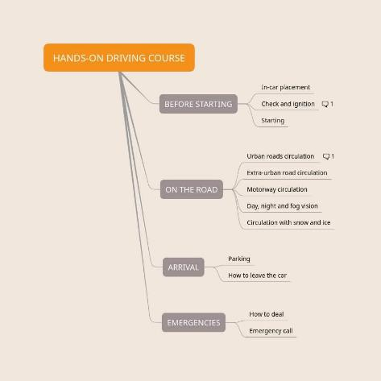
2. Zusammenarbeit mit digitalen Mindmaps
2.3 CASE 1 - Eine Lösung mit digitalen Mindmaps
Nachdem Antonio, Beatrice, Carlo und Daniela festgestellt hatten, dass der Kurs eine bestimmte Reihenfolge der Fertigstellung hatte, änderten sie das Layout auf diese Weise und baten den Experten, ihre Analyse zu überprüfen und in den Kommentaren zu den Kartenknoten seine Beobachtungen zu notieren. Hätten sie per E-Mail um Kommentare bitten können?
BEACHTEN SIE, DASS... Ja, E-Mail kann verwendet werden, aber indem sie die Kommentare direkt in den Kartenknoten notieren, konnten sie die Beobachtungen zeitnah kontextualisieren und gruppieren.

Slide 28
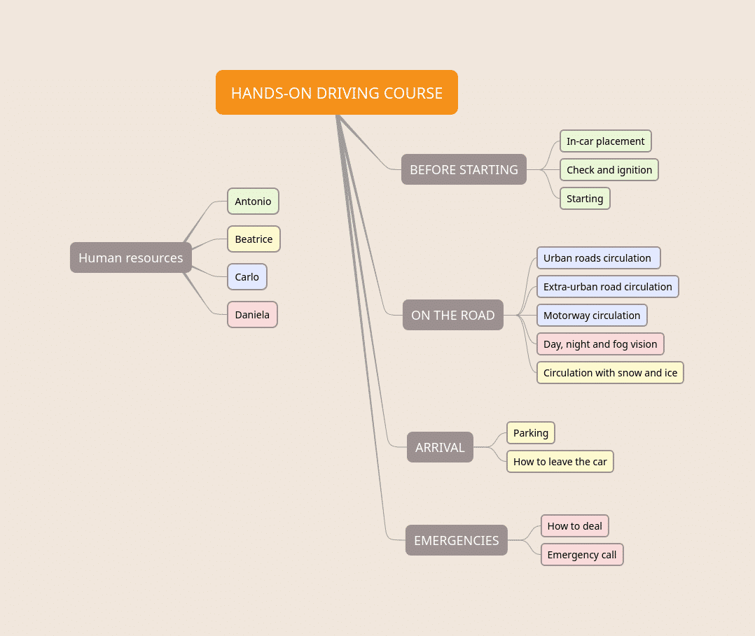
2. Zusammenarbeit mit digitalen Mindmaps
2.3 CASE 1 - Eine Lösung mit digitalen Mindmaps
Um das Werk zu verteilen, wählten Antonio, Beatrice, Carlo und Daniela jeweils eine Farbe aus und verwendeten sie, um die jeweils zugewiesenen Themen hervorzuheben. Glauben Sie, dass die Technik, die Antonio, Beatrice, Carlo und Daniela anwenden, nur dazu dient, zu definieren, wer für was verantwortlich ist?
BEACHTEN SIE, DASS... Die Verwendung von Farbe kann auch nützlich sein, um das Gleichgewicht der zugewiesenen Arbeitsmenge visuell darzustellen und so die Verteilung zu verbessern.
Seitdem können Antonio, Beatrice, Carlo und Daniela ganz selbstständig an den ihnen zugewiesenen Themen arbeiten.

Slide 29
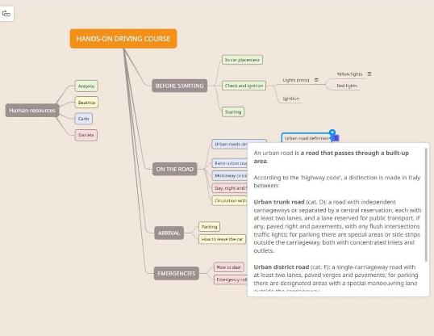
2. Zusammenarbeit mit digitalen Mindmaps
2.3 CASE 1 - Eine Lösung mit digitalen Mindmaps
Da das gewählte Tool dies zuließ, beschlossen sie, dass jeder die relevanten Kursmaterialien und Textentwürfe in den mit den Kartenknoten verknüpften Text schreiben sollte. Sie nutzten dann untergeordnete Knoten, um den Inhalt weiter zu klassifizieren. Wäre es Ihrer Meinung nach nicht besser gewesen, ein normales Textdokument zu verwenden?
BEACHTEN SIE, DASS... sie mehrere Textdokumente oder sogar ein gemeinsam genutztes Dokument hätten verwenden können. Der Modus, den sie wählten, ermöglichte es ihnen, gemeinsam in einem strukturierten Bereich zu arbeiten, der allen zur Verfügung stand. Auf diese Weise war jeder in der Lage, sich über die Arbeit des anderen auf dem Laufenden zu halten, Informationen daraus zu nutzen und zu sehen, ob es angebracht war, einen Aspekt erneut zu diskutieren, vielleicht durch rechtzeitige Erstellung von Kommentaren, die mit den beteiligten Knoten verbunden waren.

Slide 30
2. Zusammenarbeit mit digitalen Mindmaps
Zusammenfassung: Was haben Antonio, Beatrice, Carlo und Daniela am Ende erreicht?
Der ausgewählte und strukturierte Inhalt
Die Makroanalyse der Kursinhalte
Die Struktur der Mindmap und die Texte, die den Knoten zugeordnet sind, liefern die Makroanalyse ihrer Kursinhalte.
Das Kurs-Storyboard
Unter der Voraussetzung, dass sie auch alle Informationen aufzeichneten, die für die Darstellung des Inhalts erforderlich waren, und die Texte bis zu den endgültigen Texten verfeinerten, erstellten sie auch das Storyboard.
Ein Bereich, der allen zur Verfügung steht Sowohl für Veränderungen als auch für Kommunikation

Slide 31
2. Zusammenarbeit mit digitalen Mindmaps
Bitte beantworten Sie folgende Fragen:
1. Für welche Aktivität sind kollaborative digitale Mindmaps ursprünglich nützlich? (1 richtige Antwort)
Brainstorming. Der Prozess des Schreibens von Inhalten. Die Planung und Überwachung von Projekten.

Slide 32
2. Zusammenarbeit mit digitalen Mindmaps
Bitte beantworten Sie folgende Fragen:
2. Wie kann der Einsatz einer digitalen Mindmap die Interaktion mit dem Experten vereinfachen? (2 richtige Antworten)
Punkte, an denen Unterstützung benötigt wird, können isoliert werden. Der Experte kann die Mindmap und die zugehörigen Inhalte jederzeit bearbeiten. Es ist möglich, die Mindmap selbst zu verwenden, um Antworten auf Fragen / Zweifel zu erhalten, die aufgeworfen werden können. Es ist nicht unbedingt notwendig, dass die Zusammenarbeit immer synchron ist.

Slide 33
Abschnittstest - Lösungen
Hier sind die Antworten:
1. Für welche Aktivität sind kollaborative digitale Mindmaps ursprünglich nützlich? (1 richtige Antwort)
Brainstorming. Der Prozess des Schreibens von Inhalten. Die Planung und Überwachung von Projekten.

Slide 34
Unit test solutions
Hier sind die Antworten:
2. Wie kann der Einsatz einer digitalen Mindmap die Interaktion mit dem Experten vereinfachen? (2 richtige Antworten)
Punkte, an denen Unterstützung benötigt wird, können isoliert werden. Der Experte kann die Mindmap und die zugehörigen Inhalte jederzeit bearbeiten. Es ist möglich, die Mindmap selbst zu verwenden, um Antworten auf Fragen / Zweifel zu erhalten, die aufgeworfen werden können. Es ist nicht unbedingt notwendig, dass die Zusammenarbeit immer synchron ist.

Slide 35
Prima!
Denken Sie daran (jetzt wissen Sie es):
Lernergebnis 1
Identifizieren Sie das digitale Mind-Mapping-Tool, das am besten zu Ihren Bedürfnissen passt, und verwenden Sie es, um einfache Karten zu erstellen.
Lernergebnis 2
Erkennen Sie Aspekte und Verwendungen digitaler Mindmaps, die die Zusammenarbeit bei ausgewählten beruflichen Themen erleichtern können.
Lernergebnis 3
Erkennen Sie Aspekte und Möglichkeiten der Verwendung digitaler Mindmaps, die die Zusammenarbeit bei einigen Problemen im beruflichen Bereich erleichtern.

Slide 36
Machen Sie weiter!
project-reset.eu

